Slide 1


Mar
Difundiendo Poesía
Fragmentos
Concepción De Estevarena
Sin fines de lucro

Slide 2
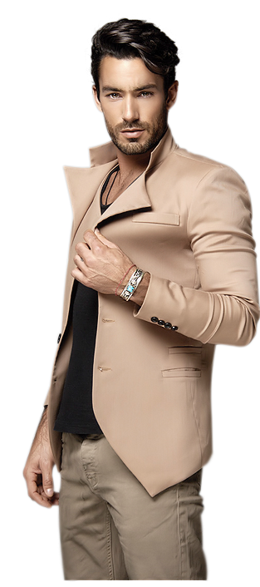
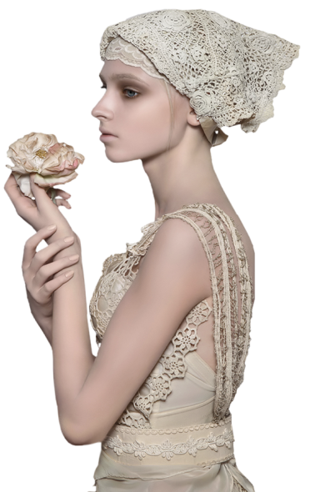
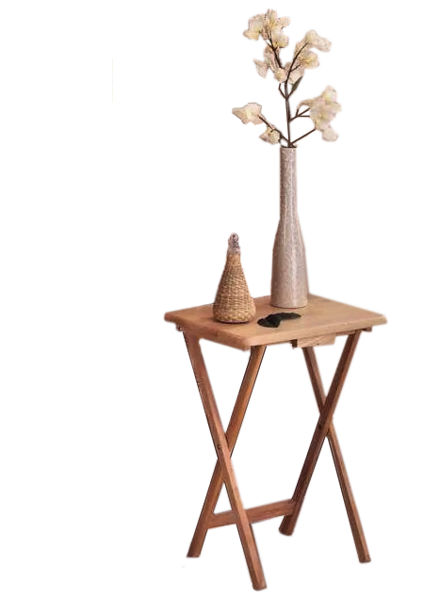
¿Quién es la que fantástica y divina
sembrando estrellas deslumbrante pasa?
Esa se llama la ilusión primera,
esa es la aurora, el despertar del alma.
* * * * * *
Los recuerdos de ayer, tristes y helados
pasaron insepultos ante mí,
cubiertos con girones de mi alma
envolvieron mi oscuro porvenir.
Mar
* * * * * *
Era lámpara rota que aún sentía
viva la llama que en su seno ardió.
Su corazón la muerte no esperaba,
que estaba muerto ya por el dolor.
Tubes:LB..Azalee
stellmar@gmail.com

Slide 3







¿Te ha gustado?
Puedes ver más entrando
Aquí
Además puedes recibir powerpoints en tu correo electrónico suscribiéndote aquí:

